Slide 1

【Unity基础教程】重点知识汇总
（八）
Unity中Transform组件常用属性及方法

Slide 2

Transform组件
概念：在Unity中，Transform组件是每个游戏对象（如场景中的角色、摄像机、灯光等）的核心部分，用于控制游戏对象的位置（ Position ）、旋转（ Rotation ）和缩放（ Scale ）。Transform是一个非常重要的类，它提供了许多属性和方法，可以轻松操作对象的空间变换。

Slide 3
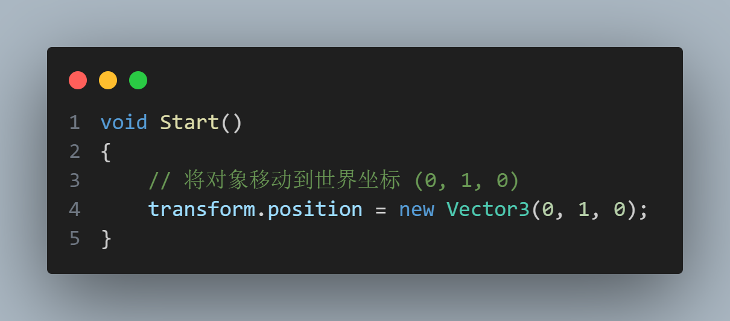
position（属性）
含义及用法：表示游戏对象在世界空间中的位置（Vector3），获取或设置物体的位置（坐标）。

Slide 4
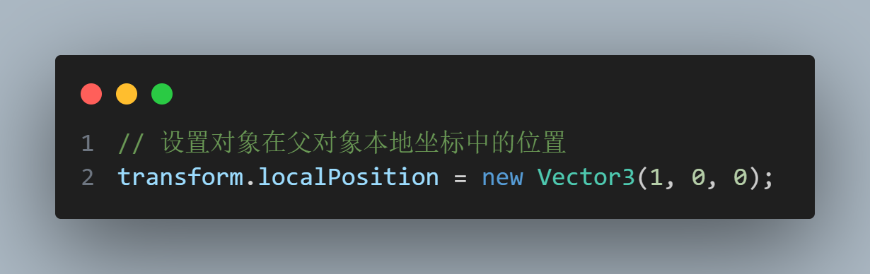
localPosition（属性）
含义及用法：表示游戏对象在其父对象的本地坐标空间中的位置，即相对于父物体的位置（Vector3）。如果物体没有父物体，则等同于position。同理，如果对象有父对象，localPosition可以理解为是相对于父对象位置的偏移量。

Slide 5
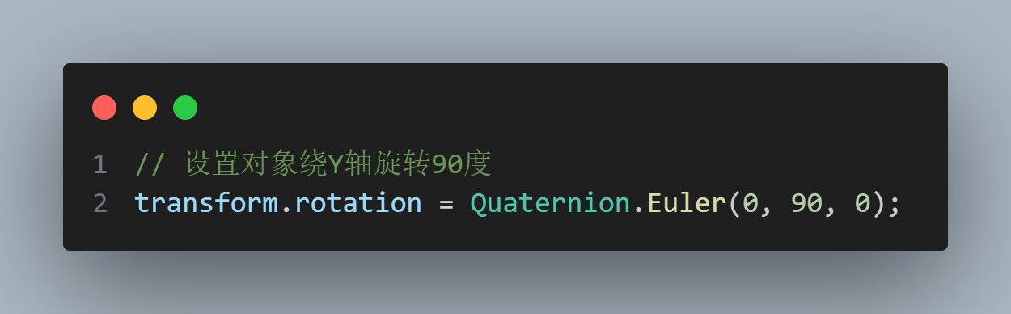
rotation（属性）
含义及用法：表示对象在世界空间的旋转，使用的是四元数（Quaternion），避免了欧拉角旋转中的万向节锁问题。如果你更习惯使用欧拉角，可以用Quaternion.Euler来创建四元数。

Slide 6
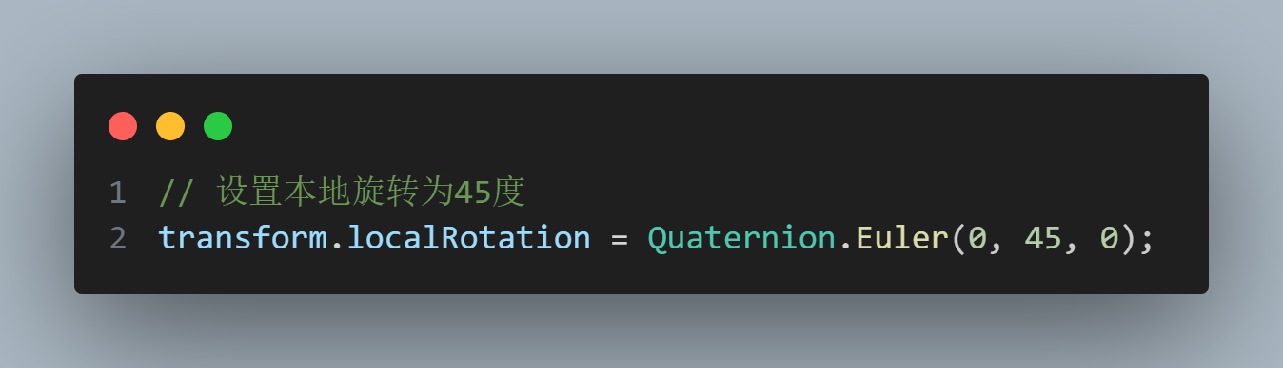
localRotation（属性）
含义及用法：表示对象在本地坐标空间中的旋转，也使用四元数（Quaternion）。localRotation是对象相对于父对象的旋转。（同样，也可以用Quaternion.Euler来创建四元数。

Slide 7
*四元数与欧拉角（概念）
四元数：在Unity和计算机图形学中，四元数（Quaternion）是一种高效且稳定的表示3D旋转的数学工具，主要用于避免欧拉角旋转中的万向节锁（Gimbal Lock）问题，并提供平滑插值功能。是一种扩展复数的数学结构，用于表示旋转。它由一个标量部分和一个向量部分组成。写作：Q = w + xi + yj + zk。
其中 w 是标量部分（实部），(x,y,z) 是向量部分（虚部），i,j,k是虚数单位（满足i²=j²=k²=ijk=-1）。
在Unity中，四元数通常表示为Quaternion(w, x, y, z)，或者更常见地用Quaternion.eulerAngles表示欧拉角。
在3D图形中，四元数的核心作用是表示旋转，它可以看作是围绕一个单位向量 (x, y, z) 旋转一个角度θ的变换。

Slide 8
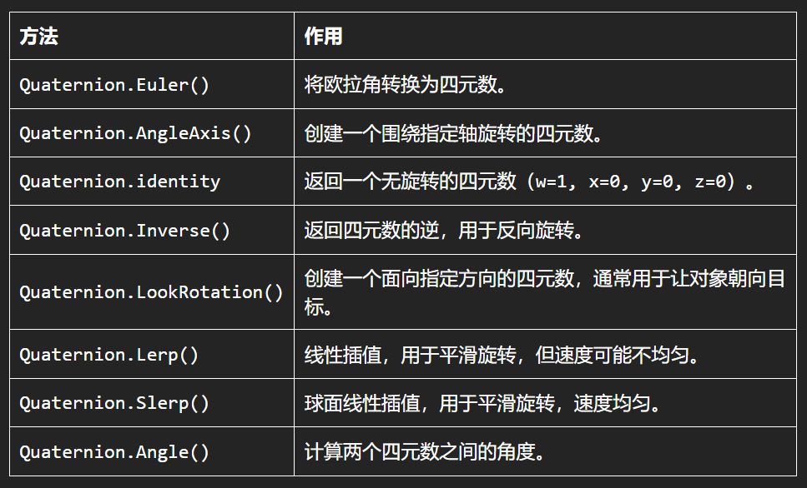
*四元数与欧拉角（概念）
四元数（续）：四元数支持球面线性插值（Slerp）和其他插值方法，能够实现平滑旋转过渡，而欧拉角容易产生不连续的跳跃。同时使用四元数进行旋转计算比旋转矩阵更高效，占用的内存也更少。
Unity中的Quaternion类封装了四元数的创建、计算和变换操作。

Slide 9
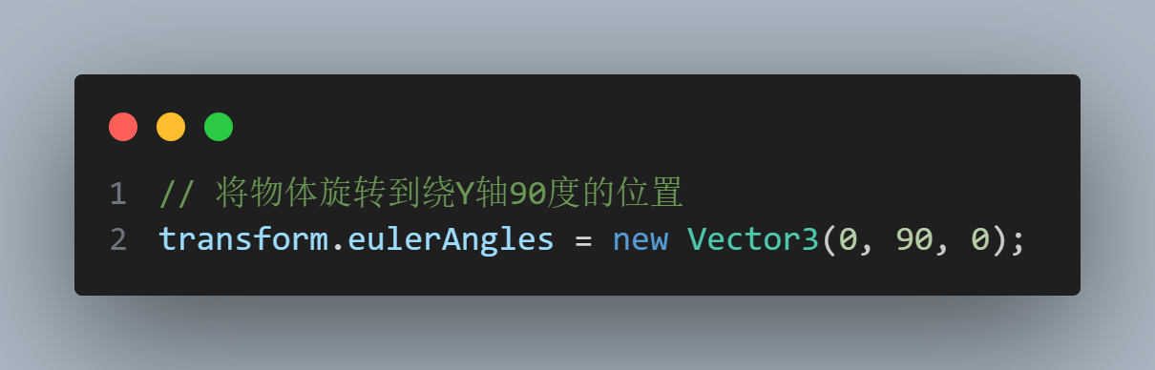
*四元数与欧拉角（概念）
欧拉角：欧拉角（Euler Angles）是用于描述三维空间中旋转的一种方式，它由三个角度组成，表示对象绕固定坐标轴（通常是X、Y、Z轴）旋转的角度。欧拉角在Unity和3D编程中非常常见，因为它直观且易于理解。欧拉角的核心思想是通过三个旋转角度来描述一个物体的旋转，绕X轴旋转（称为Pitch或俯仰角），绕Y轴旋转（称为Yaw或偏航角），绕Z轴旋转（称为Roll或滚转角）。这些旋转是逐轴旋转，即每次先绕一个轴旋转，接着绕第二个轴旋转，再绕第三个轴旋转。欧拉角的顺序（即哪个轴先旋转）非常重要，因为不同的旋转顺序可能会得到不同的结果。（在Unity中通常用Vector3三维向量来表示欧拉角）

Slide 10
*四元数与欧拉角（概念）
欧拉角（续）：万向节锁是欧拉角表示法的一个缺点。当物体的两个旋转轴（例如，俯仰角和偏航角）重合时，旋转自由度会丧失，导致系统无法进行某些旋转。具体来说，万向节锁发生在某些角度（例如，当俯仰角接近90°或-90°时），此时会失去一个自由度（指旋转轴重合、失去独立控制或无法达到预期旋转效果），导致旋转行为变得不连续或难以控制。
例如，如果物体围绕 X 轴旋转了90°，则绕 Y 轴和 Z 轴的旋转变得不再独立，系统会失去一个自由度，无法继续执行预期的旋转。
欧拉角在旋转插值（如从一个方向平滑过渡到另一个方向）时，可能会出现不连续的跳跃。
例如，Vector3(0, 360, 0) 和 Vector3(0, 0, 0) 在数学上是相同的方向，但插值时会产生大角度旋转。
四元数可以通过球面插值（Slerp）解决这一问题。

Slide 11
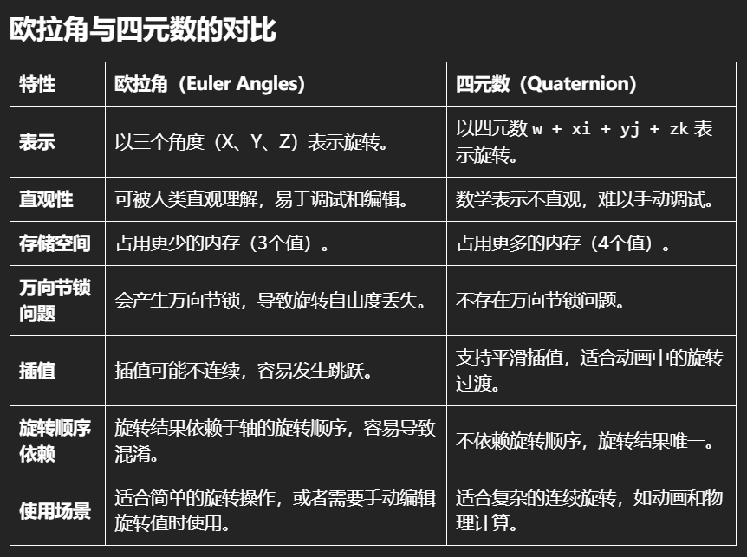
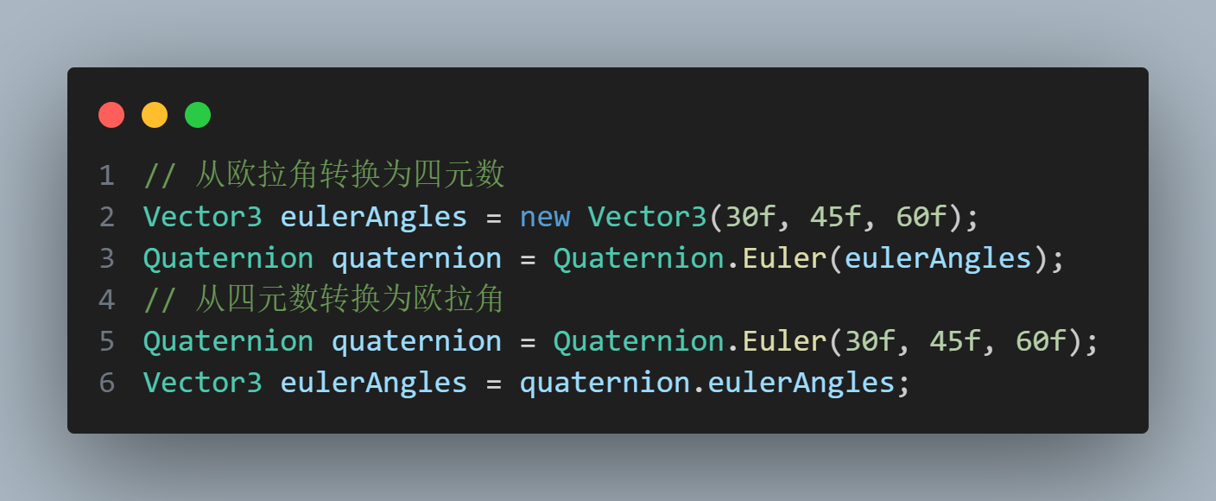
*四元数与欧拉角（区别）
在Unity中，四元数是底层旋转的核心，但欧拉角作为一个直观的接口让开发者更容易操作旋转。对于简单场景，直接使用欧拉角即可，而对于复杂的旋转和插值，建议使用四元数（相互转化）。

Slide 12
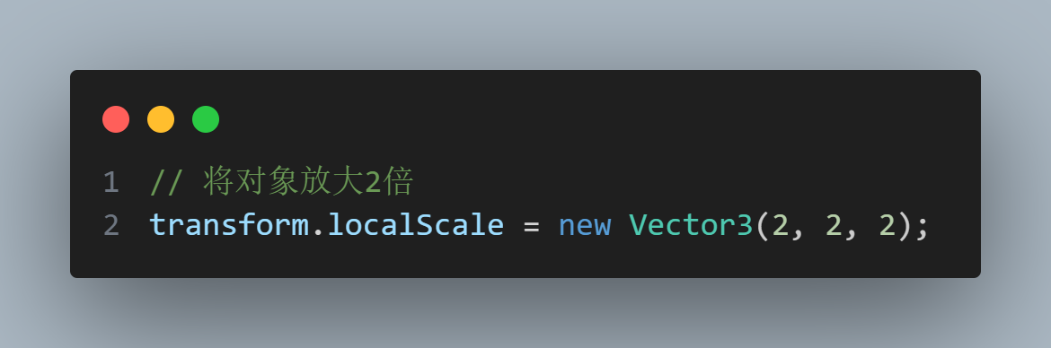
localScale（属性）
含义及用法：表示对象的缩放比例（Vector3），是相对于父对象的缩放。如果父对象的缩放是非默认值（1,1,1），子对象的缩放会受到影响。

Slide 13
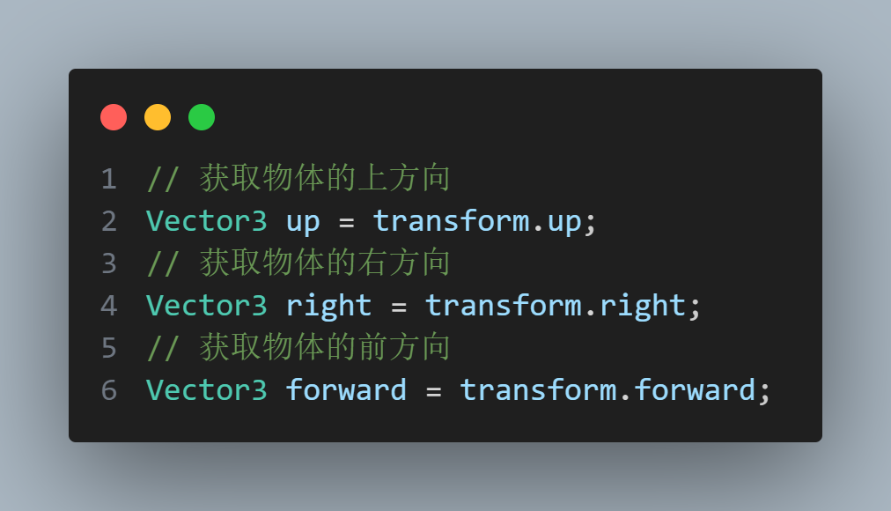
up、right、forward（属性）
含义及用法：up：获取物体的“上”方向（通常是Y轴方向），right：获取物体的“右”方向（通常是X轴方向），forward：获取物体的“前”方向（通常是Z轴方向）。均为单位向量，会随着对象的旋转而变化，是一个动态计算的值（反方向为负值）。

Slide 14
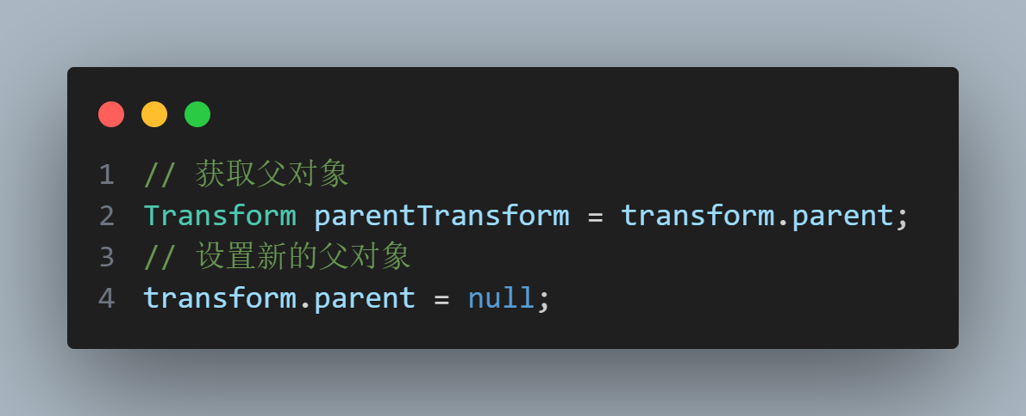
parent（属性）
含义及用法：表示对象的父对象（Transform），将父对象设置为null可以将对象移到场景的根层级，即脱离父子物体关系。

Slide 15
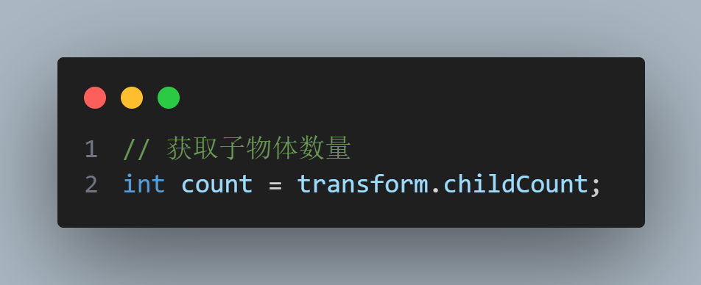
childCount（属性）
含义及用法：获取物体的子物体数量。

Slide 16
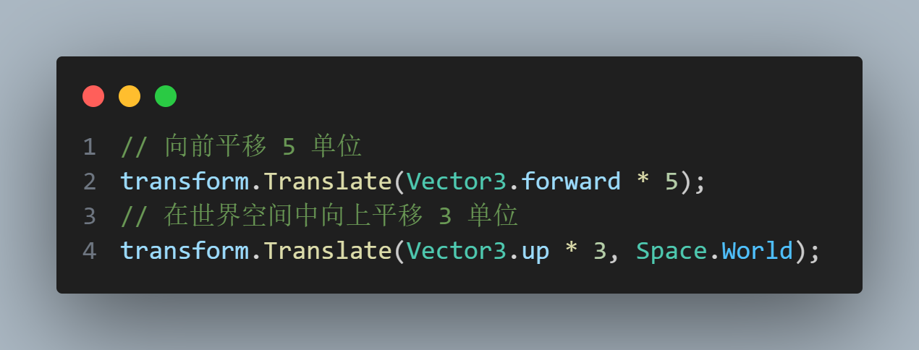
Translate（方法）
含义及用法：移动对象，Translate(Vector3 translation, Space relativeTo = Space.Self)，默认情况下，移动是基于对象的本地坐标。（相对于当前物体的坐标系来平移物体。可以指定平移的方向和距离，支持世界坐标系和本地坐标系）其中，Vector3表示目标平移的方向和距离，Space指定平移是否使用世界坐标系或本地坐标系。

Slide 17
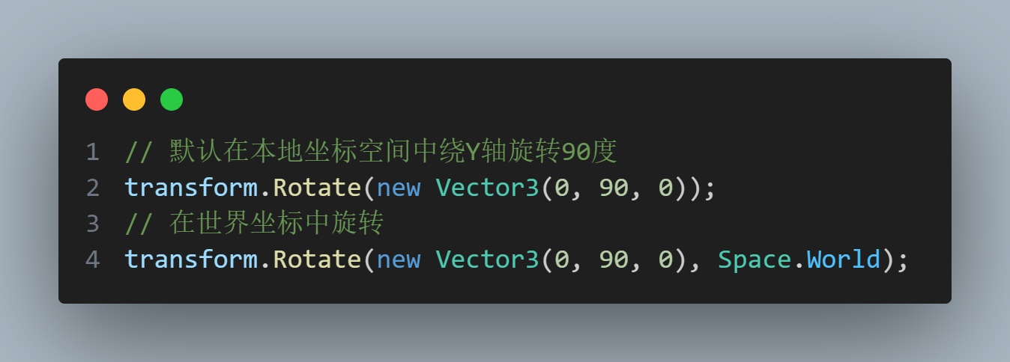
Rotate（方法）
含义及用法：使用欧拉角旋转对象，Rotate(Vector3 eulerAngles, Space relativeTo = Space.Self)，旋转的角度是基于物体当前的方向。Vector3表示旋转的角度（以度为单位），Space指定旋转是基于世界坐标系还是本地坐标系。

Slide 18
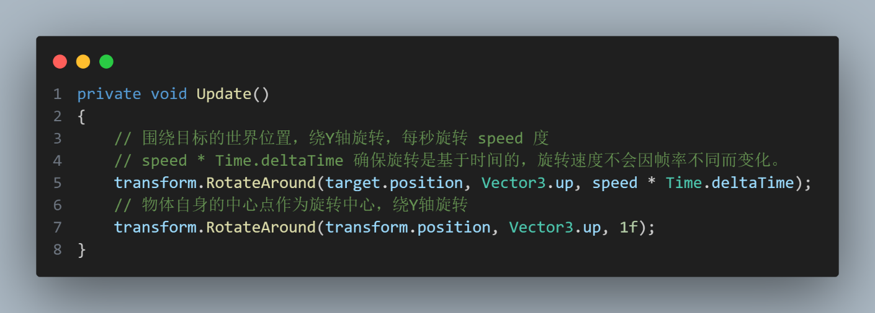
RotateAround（方法）
含义及用法：使对象围绕指定的点和轴进行旋转。RotateAround(Vector3 point, Vector3 axis, float angle)，point为旋转的中心点，表示对象要围绕的点的世界空间坐标（可以表示自身）。axis表示旋转的轴（旋转的方向，为单位向量），即物体围绕哪个轴旋转（比如Vector3.up或(0, 1, 0)表示围绕Y轴旋转）。angle表示旋转的角度，单位为度。正值表示顺时针旋转，负值表示逆时针旋转。

Slide 19
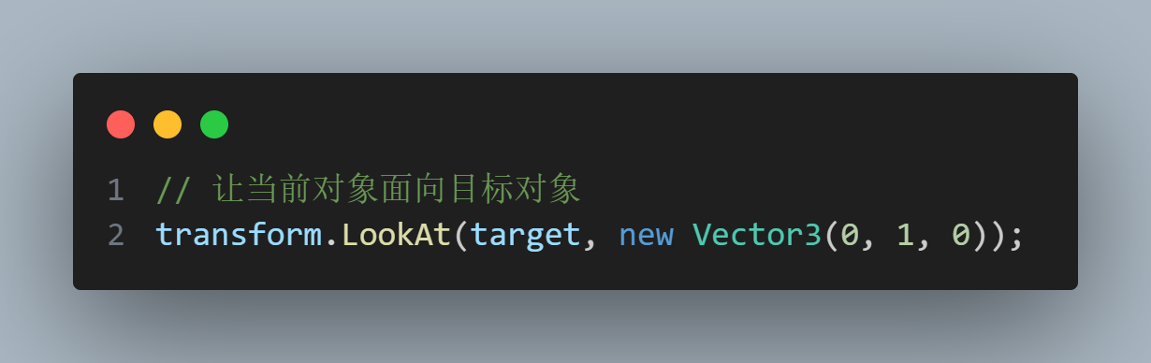
LookAt（方法）
含义及用法：让当前对象（向前的方向，一般为Z轴正方向）面向目标对象，目标对象可以是一个位置（Vector3）或一个目标物体（Transform）。LookAt(Transform target) ，Target表示要朝向的目标位置或物体。可以用重载方法指定“向上的方向”（默认为 (0,1,0)）。

Slide 20
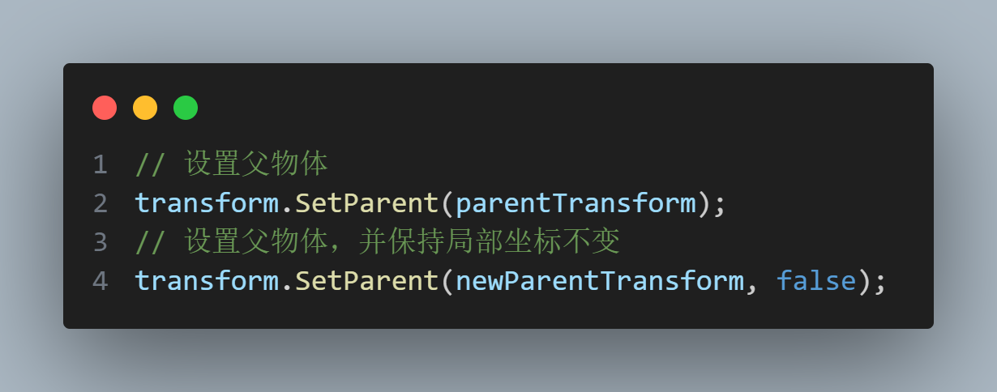
SetParent（方法）
含义及用法：将物体设置为另一个物体的子物体。SetParent(Transform parent, bool worldPositionStays = true)，parent表示新的父物体，worldPositionStays表示是否保持世界坐标不变，如果为true，则物体会保持其世界坐标；如果为false，则会调整物体的本地坐标。

Slide 21
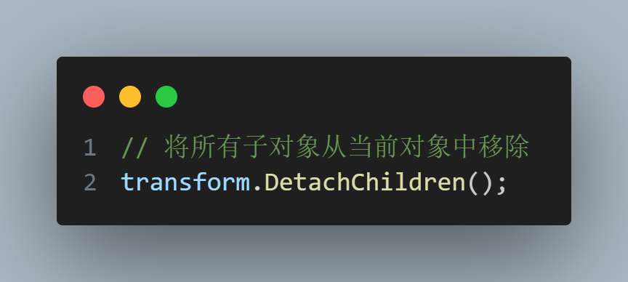
DetachChildren（方法）
含义及用法：移除当前对象下的所有子对象，DetachChildren()，从父物体中分离所有子物体（即取消其父物体的关联）。

Slide 22
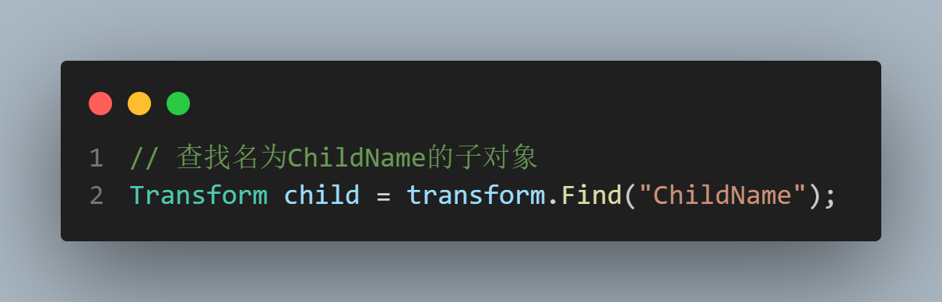
Find（方法）
含义及用法：通过名字查找当前物体下的某个子物体。Find(string name)，name表示需要查找的子物体的名称，如果找到了该子物体，则返回其Transform，否则返回null。

Slide 23
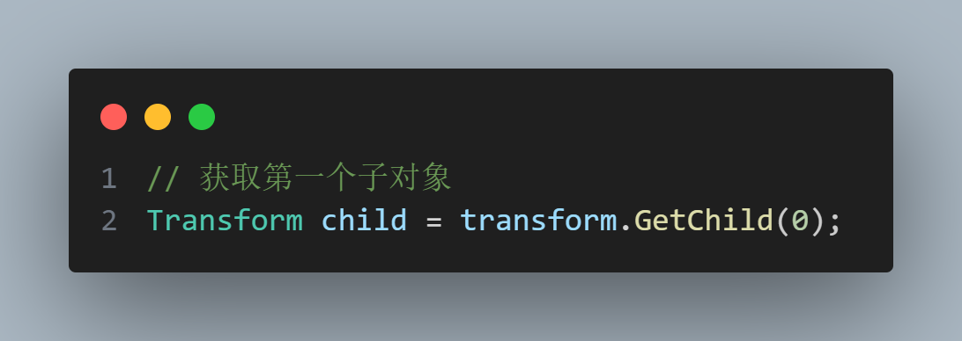
GetChild（方法）
含义及用法：按索引获取子对象。GetChild(int index)。

Slide 24
【Unity基础教程】重点知识汇总
（八）
Unity中Transform组件常用属性及方法

